Slide 1

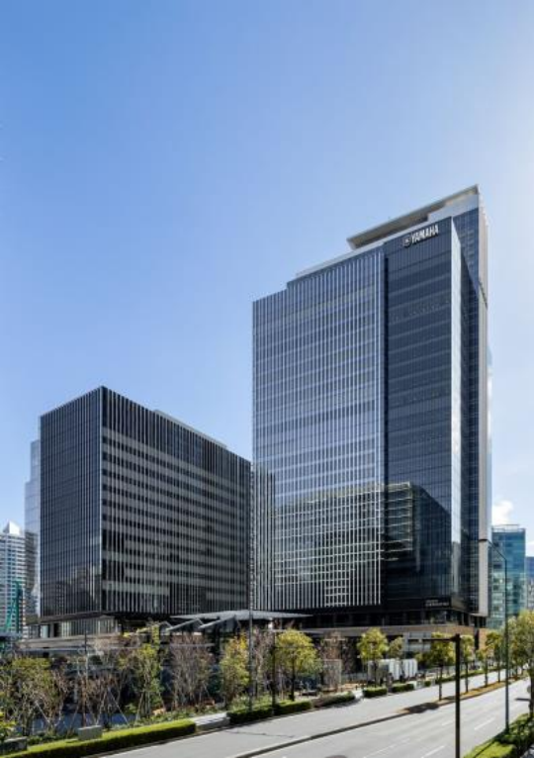
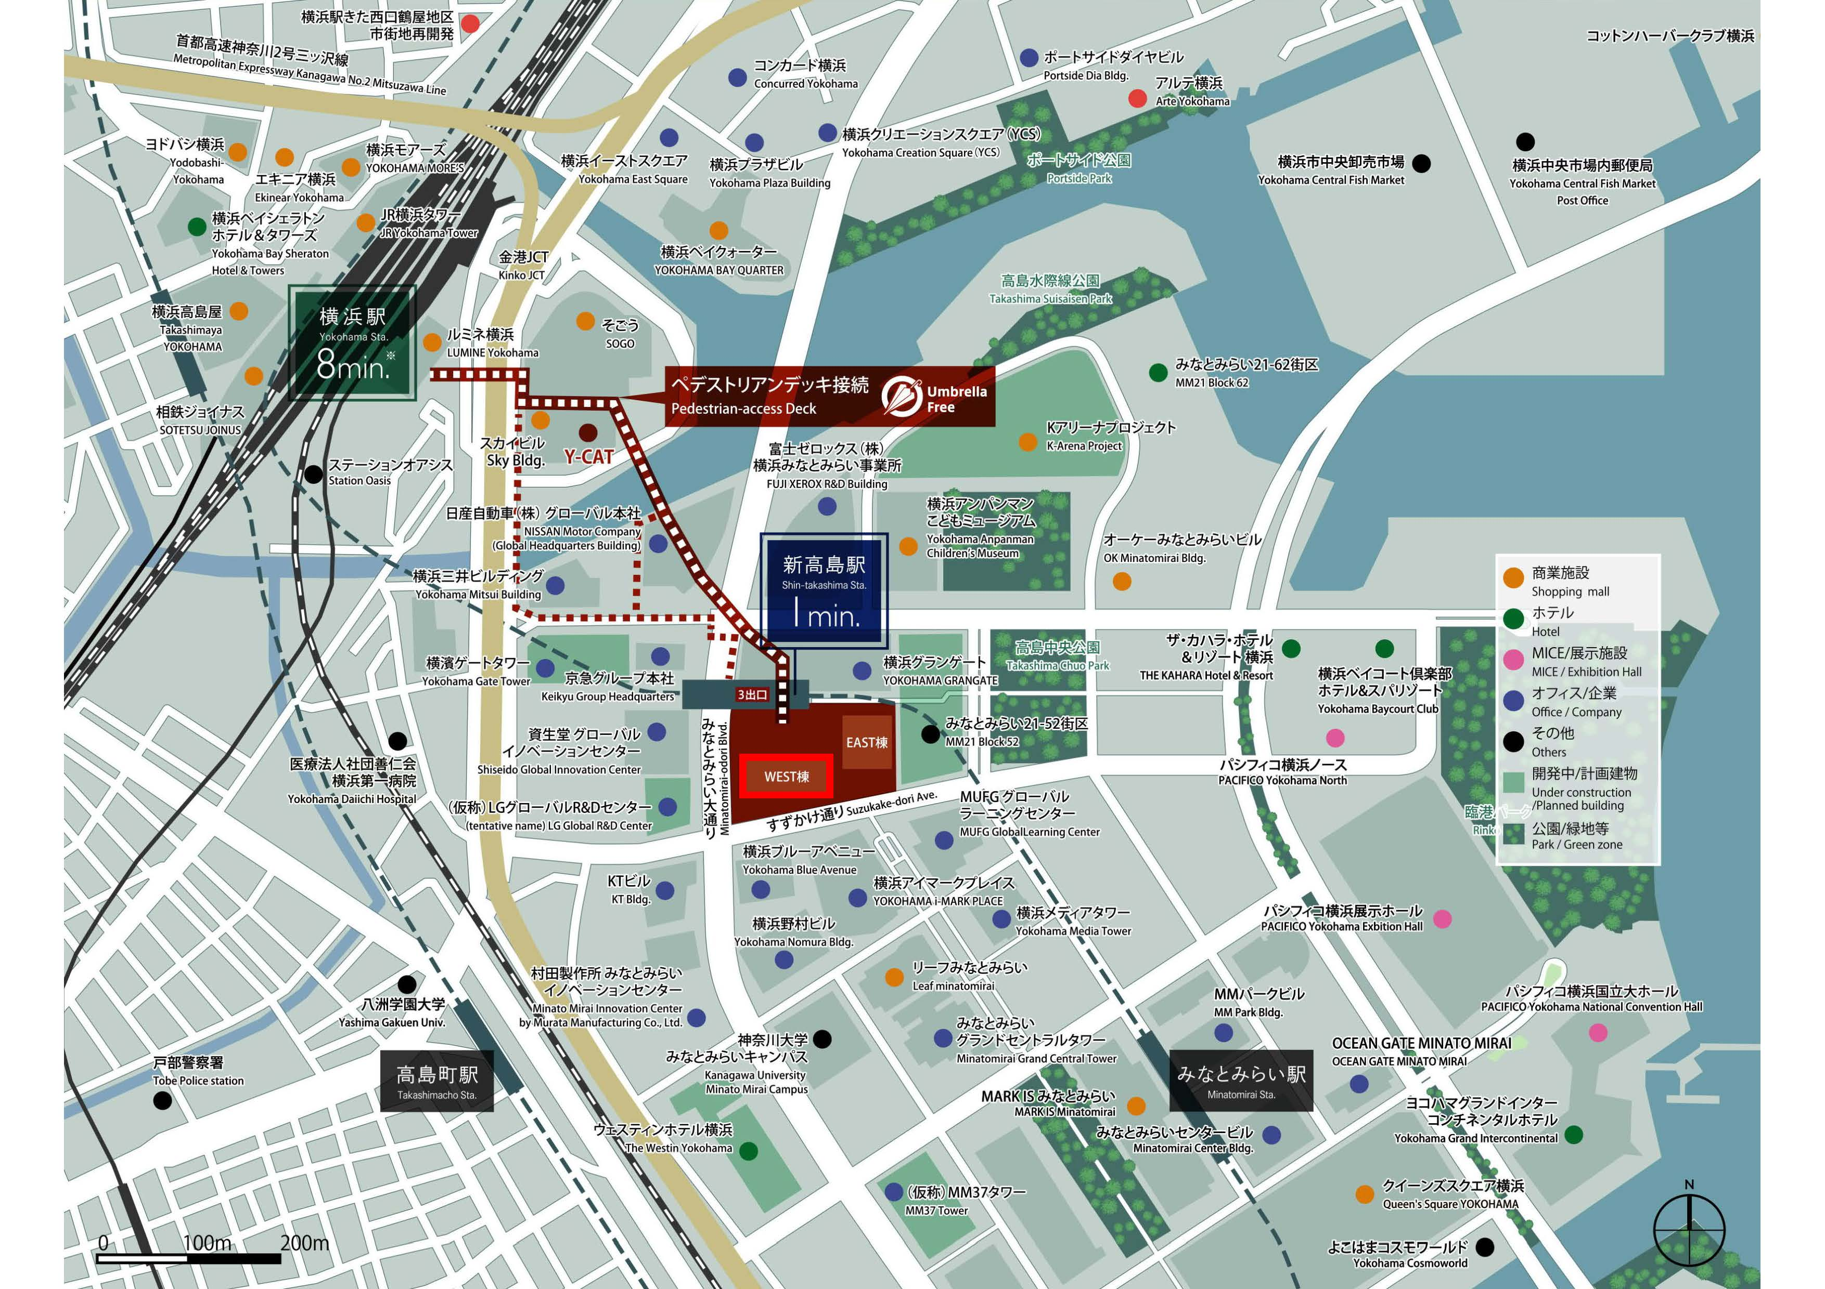

■神奈川県■横浜市西区
レイアウト
横浜シンフォステージ イーストタワー
株式会社 大林組
開発事業本部 開発推進部
お問い合わせ先
TEL 03 (5769) 1223
FAX 03 (5769) 1953
外観
アクセス
空室状況
フロア | 用途 | 面積 |  | 入居時期 | 備考
 |  | 坪 | m2
３ | 事務所 | 209.4 | 692.23 | 即
11 | 事務所 | 421.55 | 1,393.55 | 即 | 先行あり
12 | 事務所 | 852.92 | 2,819.57 | 即 | 先行あり
14 | 事務所 | 807.33 | 2,668.85 | 即
15 | 事務所 | 807.33 | 2,668.85 | 即
所在地 | 神奈川県横浜市西区
 | みなとみらい５丁目１番２号
交通アクセス | JR線他「横浜」駅徒歩8分 みなとみらい線「新高島」駅徒歩1分
物件概要
規模 | B１F/16F
延床面積 | 20,194.82坪
竣工 | 2024/03
構造 | S・SRC造
施工 | 大林組
貸主 | 大林新星和不動産
その他 | 横浜駅から雨に濡れずにアクセス可能 非常用発電機設置、CGS導入、制震構造 BELS５つ星、ZEB Ready認証取得

Slide 2
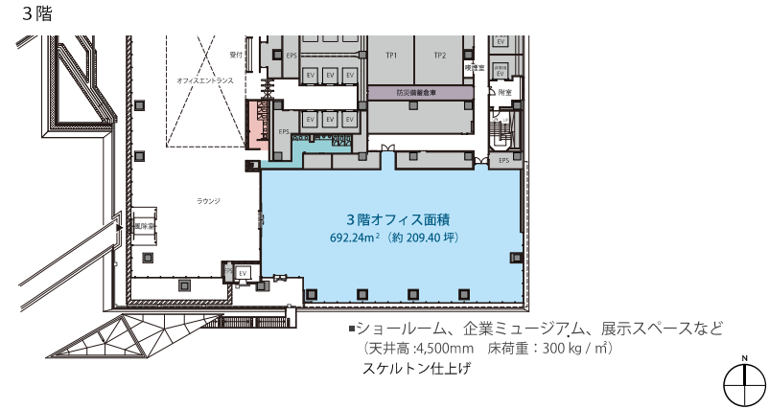
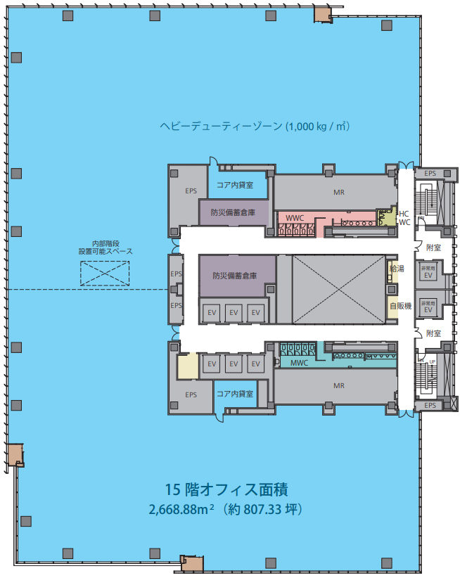
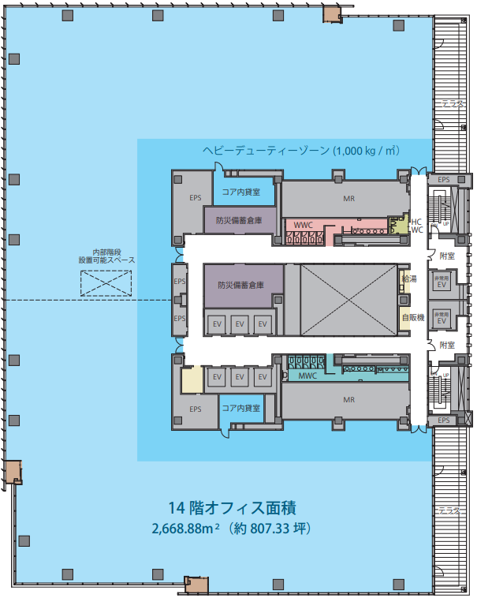
■神奈川県■横浜市西区
レイアウト
横浜シンフォステージ イーストタワー
株式会社 大林組
開発事業本部 開発推進部
お問い合わせ先
TEL 03 (5769) 1223
FAX 03 (5769) 1953
フロア図面
15階
14階
３階
■ショールーム、企業ミュージアム、展示スペースなど
（天井高：4,500mm 床荷重：300㎏/㎡）
スケルトン仕上げ
■ラボ検討可能
（天井高：3,000mm 床荷重：1,000㎏/㎡）
■テラスあり（賃貸借面積に含まず）
眺望はVR画面をご参照ください

